Slide 1
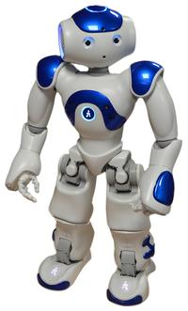


Projet Robotique humanoïde : NAO au service des enfants de l’hôpital Saint-Vincent-de-Paul
Martin Bassez
Florentin Dehooghe
Clément Brasier
Louis-Clément Langue
Jeremy Cledelin
Clotilde Zenone

Slide 2
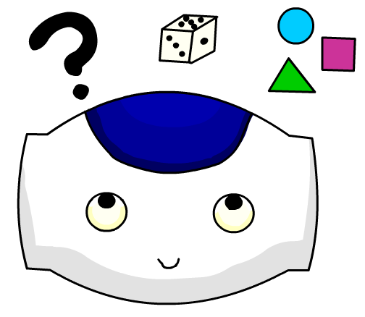
Sommaire
Présentation de Nao et contexte du projet
Problématique du projet
Analyse du besoin et définition des objectifs

Slide 3
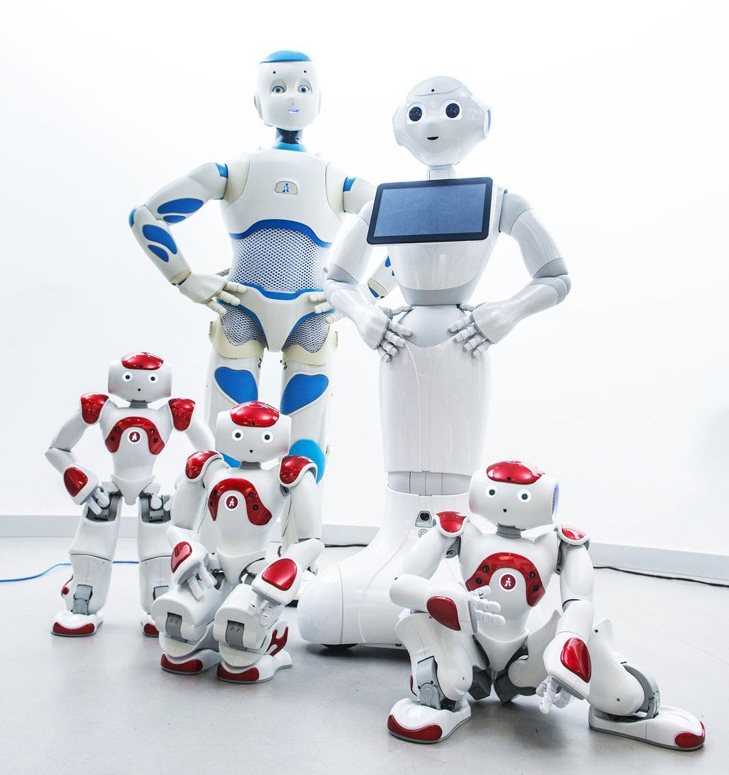
Qui est NAO et d’où vient-il?
Nao a été créé en 2006 par Aldebaran Robotics devenu ensuite Softbank Robotics
Leurs objectifs ? « être funs et bien intentionnés envers les enfants, adolescents, adultes, personnes âgées, envers les humains, tout simplement. »
Leader sur le marché de la robotique humanoïde
Plus de 500 salariés
« Percevoir leur environnement et interagir de la façon la plus naturelle possible »

Slide 4
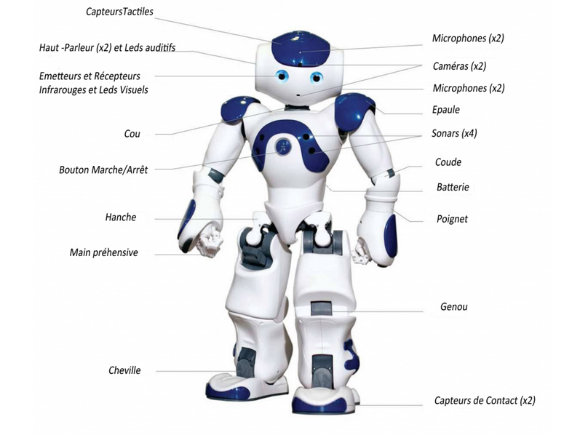
Présentation technique de NAO

Slide 5
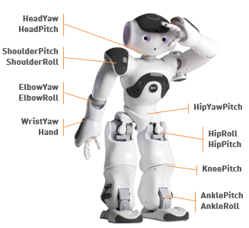



NAO, un robot interagissant avec son environement
Actionneurs :
2 hauts parleurs
27 moteurs
50 LEDs
Capteurs :
2 microphones
2 cameras 2D
13 capteurs tactiles (tête, mains et pieds)
2 sonars
8 capteurs à résistance de force au pieds
2 centrales inertielles (gravité et accélération)
Capteurs de position des articulations
1 bouton central

Slide 6



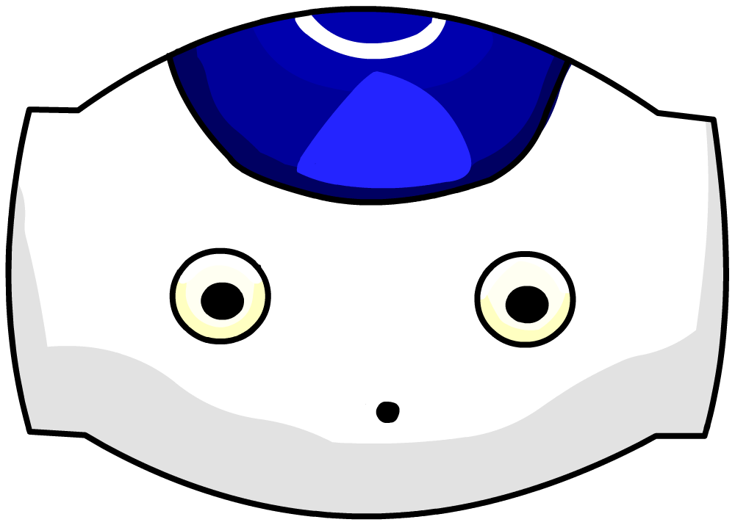

NAO à l’hôpital ?
Hospitalisation : source de stress !
Idée: introduire NAO dans le service pédiatrique du Pr Nicolas Kalach afin d’assister l’équipe de soin au sein de l’hôpital de jour pour réduire le stress des enfants
Utilisation de NAO pour l’accueil, distraire l’enfant lors de soins douloureux, les faire patienter en salle d’attente…
Autres groupes de l’ISEN ayant déjà travaillé et fait des tests pour ce projet
=> Projet pluridisciplinaire où la robotique est au service de la santé

Slide 7
Comment faire en sorte que NAO soit une plus-value au service ?

Slide 8

Objectifs
Répondre à la demande du Professeur Kalach en réalisant des séquences prêtes à l’emploi et en effectuant des tests cliniques dans le service, notamment en salle de soin
S’approprier le travail des groupes précédents
Tester notre travail et recueillir le retour des enfants, des parents et du personnel soignant
Améliorer notre travail et celui des groupes précédents en fonction des observations faites au sein du service

Slide 9



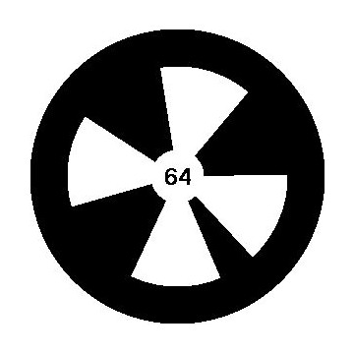

Demande du
Pr Kalach
Productions réalisées à l’ISEN (Séquences, affiche…)
Utilisation de NAO dans le service pédiatrique
Humeur de l’enfant
Travail des groupes
Séquences
Retours des enfants et des parents (écoute, observations questionnaires…)

Slide 10
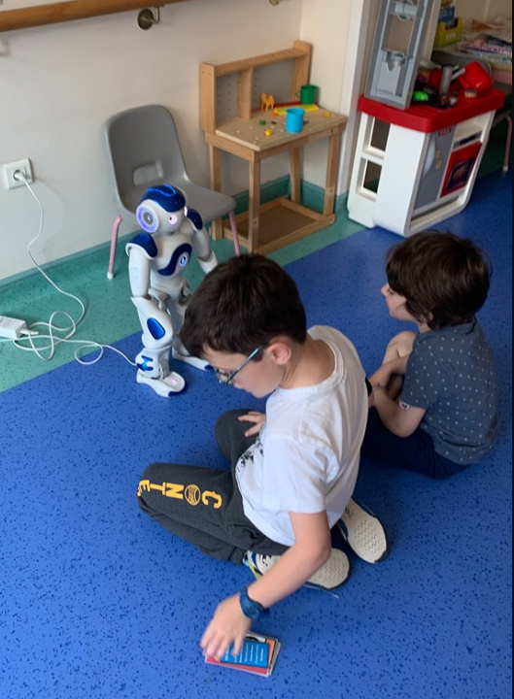
En salle d’attente
Plusieurs types de réactions selon les âges
Tout-petits : découverte, parfois interactions. Réactifs aux comptines. Ne sont plus concentrés sur le robot au-delà de 6-7 min.
Plus grands (dès 5-6 ans) : davantage dans l’interaction, programme dynamique appréciés. Testent volontiers les différentes Naomarks
Parents : Regardent et s’interressent volontiers à NAO. Conseillent de créer des programmes relativement courts et adaptés en fonction des enfants

Slide 11
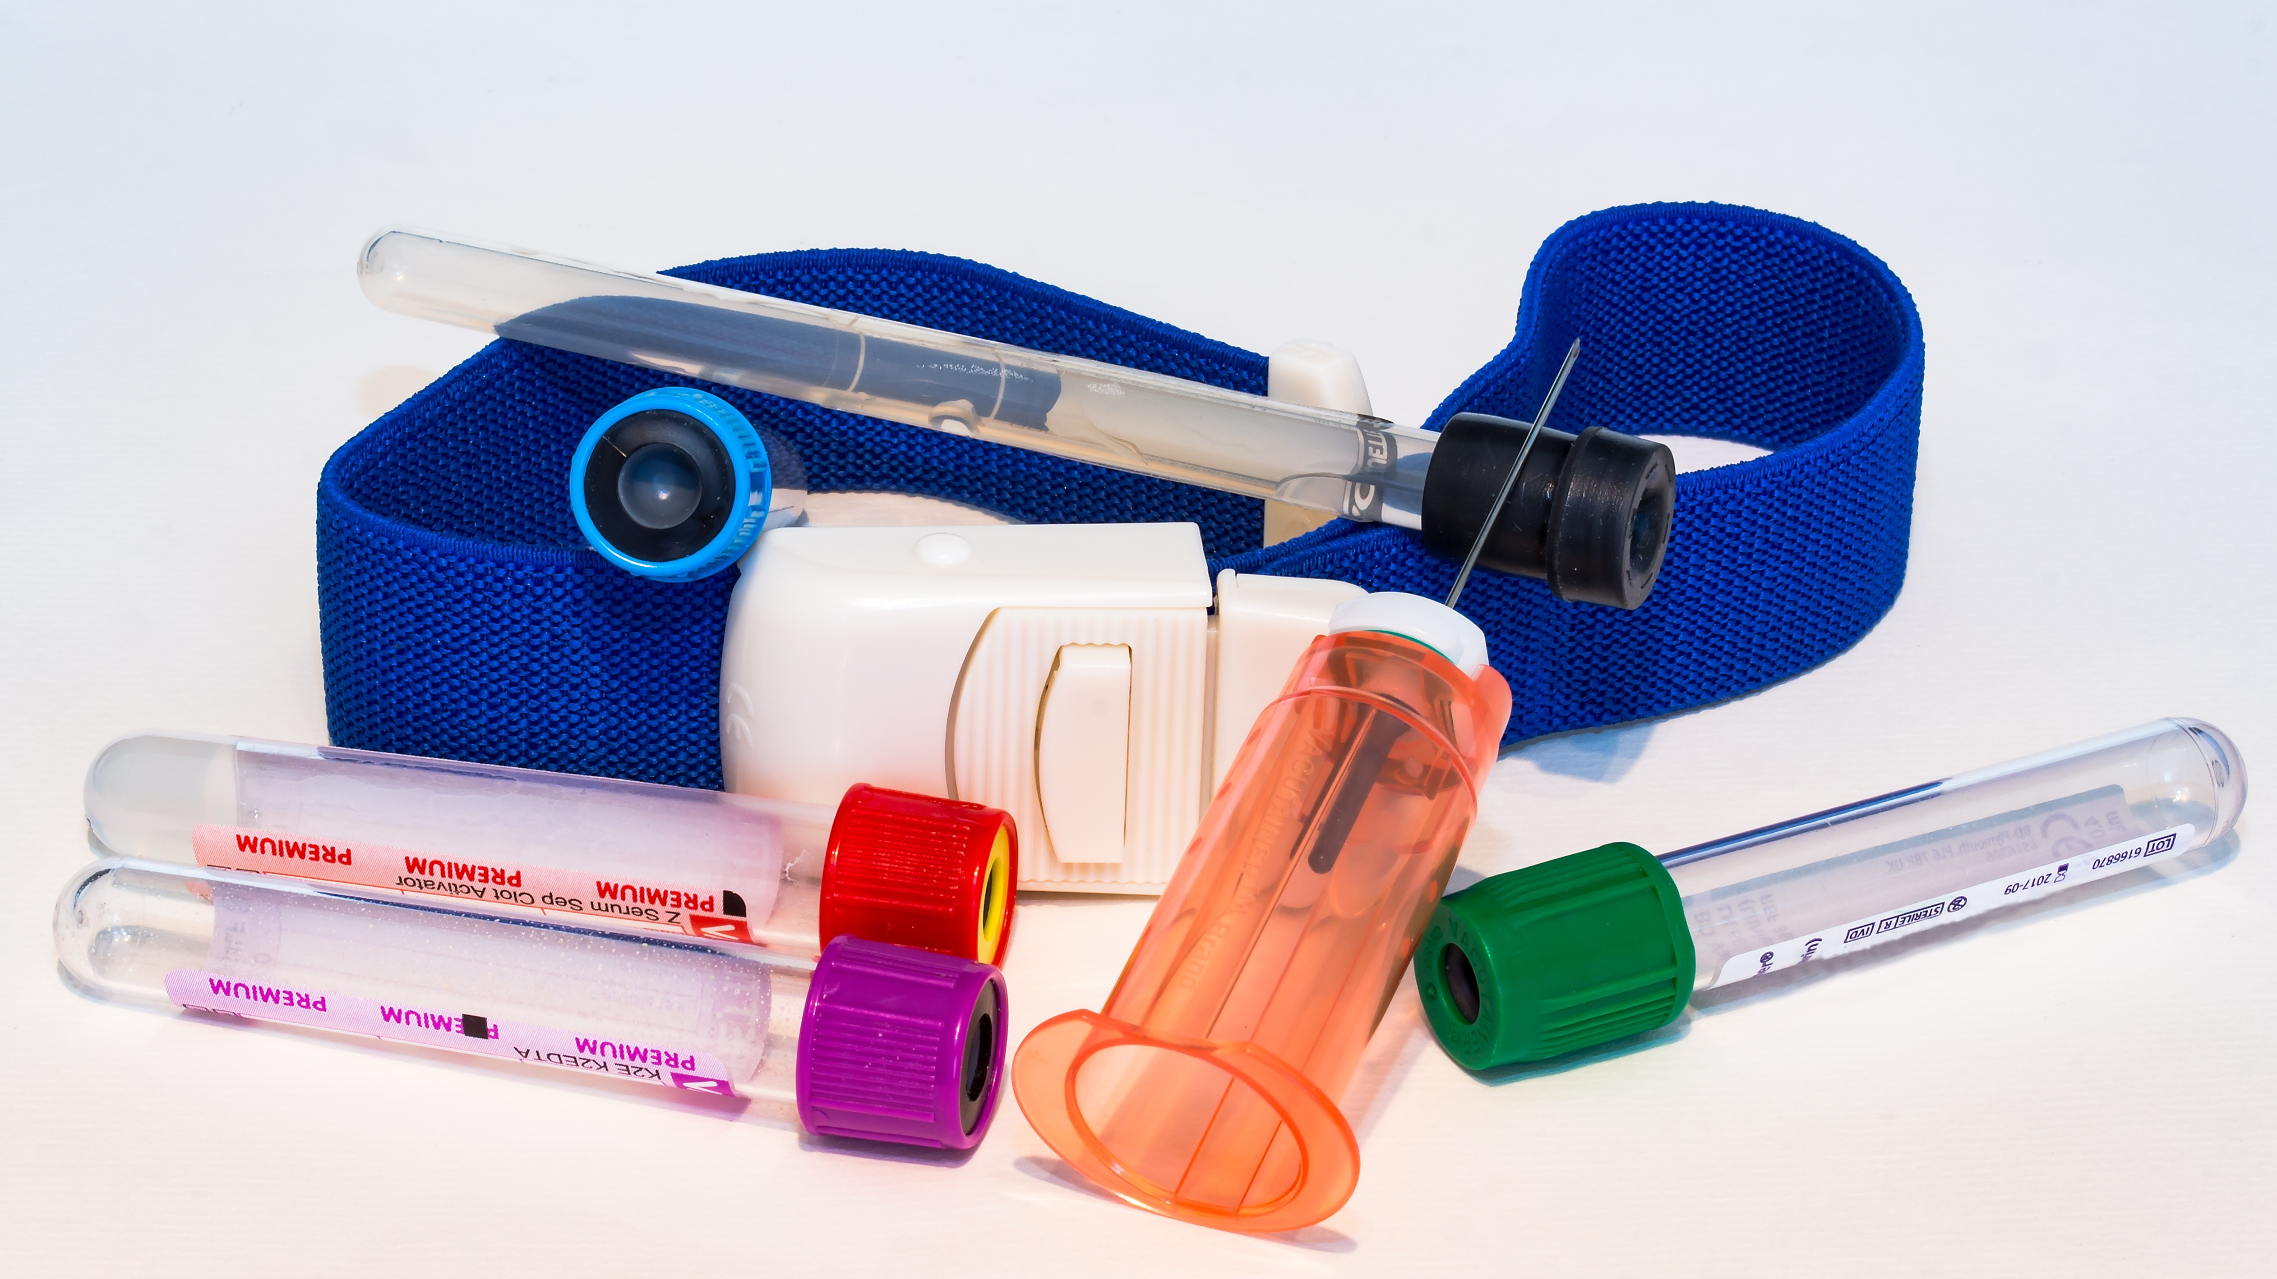
En salle de soin
Utilisation de NAO lors de soins infirmiers douloureux (prise de sang, pose de catheter)
Très peu de soins observés (4 au total)
Déroulement du soin, humeurs et réactions face à NAO très variés dans tous les soins
Séquences calmes plutôt efficaces

Slide 12


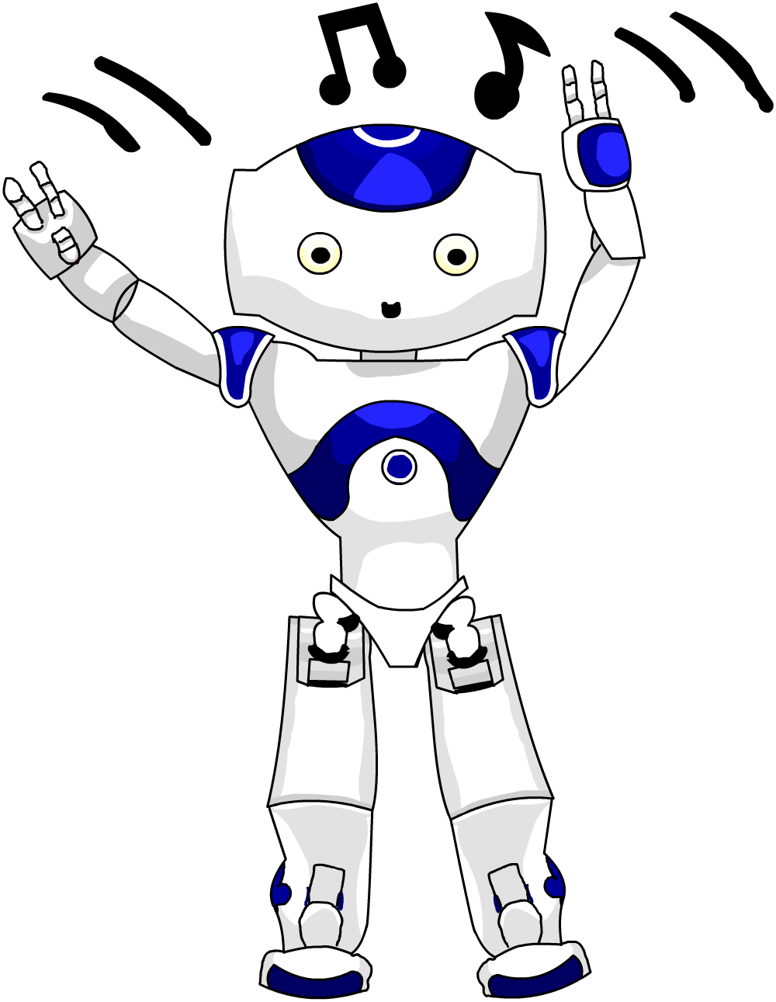
Travail des groups précédents
Nombreux programmes crées, séquences intéressantes
Danses et musiques redondantes
Désorganisation des programmes dans le robot, utilisation des sous-menus peu intuitives
Idées : Imprimer des carnets de naomarks en fonction des thèmes pour les sous-menus
Création d’une affiche et de logos pour rendre l’utilisation des Naomarks plus intuitives
Tri des différents programmes au sein du robot, réorganisation de la racine et des sous-menus

Slide 14
Bilan

